Slide 1











Trường Tiểu học Nguyễn Bỉnh Khiêm
BÀI GIẢNG ĐIỆN TỬ THÁNG 12
KHỐI 2
Môn: Tiếng Việt
Tên bài: Cánh cửa nhớ bà
Năm học 2023 - 2024

Slide 2
Bài 29: Cánh cửa nhớ bà

Slide 3








YÊU CẦU CẦN ĐẠT
Biết đọc đúng, rõ ràng một văn bản thơ.
Hiểu nội dung bài thơ.
Quan sát, nhận biết các chi tiết trong tranh và suy luận từ tranh quan sát được ..
Notes:
Thầy cô gõ mục tiêu theo bài giảng của mình vào ô text

Slide 4

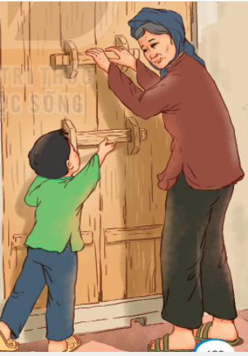
Nói về tình cảm của em đối với ông bà.

Slide 5
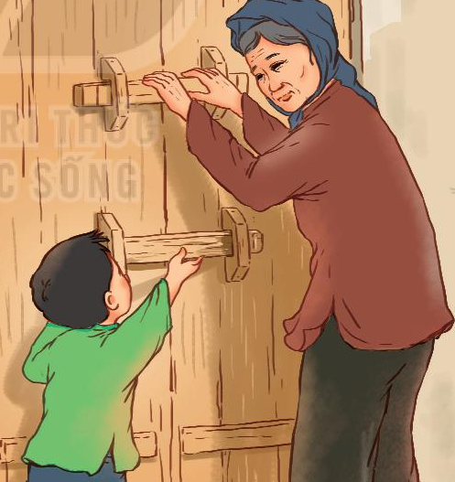
Cánh cửa nhớ bà
Nay cháu về nhà mới
Bao cánh cửa - ô trời
Mỗi lần tay đẩy cửa
Lại nhớ bà khôn nguôi!
Ngày cháu còn thấp bé
Cánh cửa có hai then
Cháu chỉ cài then dưới
Nhờ bà cài then trên
Mỗi năm cháu lớn lên
Bà lưng còng cắm cúi
Cháu cài được then trên
Bà chỉ cài then dưới
Đọc mẫu

Slide 6


Luyện đọc từ khó
then
cắm cúi
ô trời
khôn nguôi

Slide 7





Then (cửa)
: vật bằng tre, gỗ hoặc sắt, dùng để cài cửa
GIẢI NGHĨA TỪ
Notes:
Bài giảng thiết kế bởi: Hương Thảo - tranthao121006@gmail.com

Slide 8
Ngắt nghỉ đoạn thơ
Ngày cháu còn thấp bé
Cánh cửa có hai then
Cháu chỉ cài then dưới
Nhờ bà cài then trên

Slide 9

Cánh cửa nhớ bà
1
3
Ngày cháu còn thấp bé
Cánh cửa có hai then
Cháu chỉ cài then dưới
Nhờ bà cài then trên
Mỗi năm cháu lớn lên
Bà lưng còng cắm cúi
Cháu cài được then trên
Bà chỉ cài then dưới
Nay cháu về nhà mới
Bao cánh cửa - ô trời
Mỗi lần tay đẩy cửa
Lại nhớ bà khôn nguôi!
2
Đọc nối tiếp đoạn thơ
Bài thơ có mấy khổ?
Notes:
Bài giảng thiết kế bởi: Hương Thảo - tranthao121006@gmail.com

Slide 10
Cánh cửa nhớ bà
Ngày cháu còn thấp bé
Cánh cửa có hai then
Cháu chỉ cài then dưới
Nhờ bà cài then trên
Mỗi năm cháu lớn lên
Bà lưng còng cắm cúi
Cháu cài được then trên
Bà chỉ cài then dưới
Nay cháu về nhà mới
Bao cánh cửa - ô trời
Mỗi lần tay đẩy cửa
Lại nhớ bà khôn nguôi!
Đọc theo nhóm
Notes:
Bài giảng thiết kế bởi: Hương Thảo - tranthao121006@gmail.com

Slide 11
Cánh cửa nhớ bà
Ngày cháu còn thấp bé
Cánh cửa có hai then
Cháu chỉ cài then dưới
Nhờ bà cài then trên
Mỗi năm cháu lớn lên
Bà lưng còng cắm cúi
Cháu cài được then trên
Bà chỉ cài then dưới
Nay cháu về nhà mới
Bao cánh cửa - ô trời
Mỗi lần tay đẩy cửa
Lại nhớ bà khôn nguôi!
Đọc toàn bài
Notes:
Bài giảng thiết kế bởi: Hương Thảo - tranthao121006@gmail.com

Slide 12
Trả lời câu hỏi

Slide 13
TRẢ LỜI CÂU HỎI
1. Ngày cháu còn nhỏ, ai thường cài then trên của cánh cửa?
→ Ngày cháu còn nhỏ, bà thường cài then trên của cánh cửa.
2. Vì sao khi cháu lớn, bà lại là người cài then dưới của cánh cửa?
→ Khi cháu lớn, bà lại là người cài then dưới của cánh cửa vì lưng bà đã còng/ vì bà không với tới then trên nữa.

Slide 14
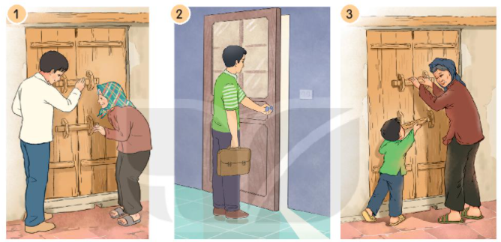
3. Sắp xếp các bức tranh sau theo thứ tự của 3 khổ thơ trong bài.
4. Câu thơ nào trong bài nói lên tình cảm của cháu đối với bà khi về nhà mới?
→ Mỗi lần tay đẩy cửa
Lại nhớ bà khôn nguôi.

Slide 15
Cánh cửa nhớ bà
Nay cháu về nhà mới
Bao cánh cửa - ô trời
Mỗi lần tay đẩy cửa
Lại nhớ bà khôn nguôi!
Ngày cháu còn thấp bé
Cánh cửa có hai then
Cháu chỉ cài then dưới
Nhờ bà cài then trên
Mỗi năm cháu lớn lên
Bà lưng còng cắm cúi
Cháu cài được then trên
Bà chỉ cài then dưới
Luyện đọc lại

Slide 16

LUYỆN TẬP
1. Những từ nào dưới đây chỉ hoạt động?
cánh cửa
cài
then
đẩy
nhà
lưng
về
2. Tìm những từ ngữ chỉ hoạt động có thể kết hợp với từ “cửa”.
→ đẩy cửa, đóng cửa, khép cửa,…..

Slide 18

CHÀO TẠM BIỆT

